Slide 1
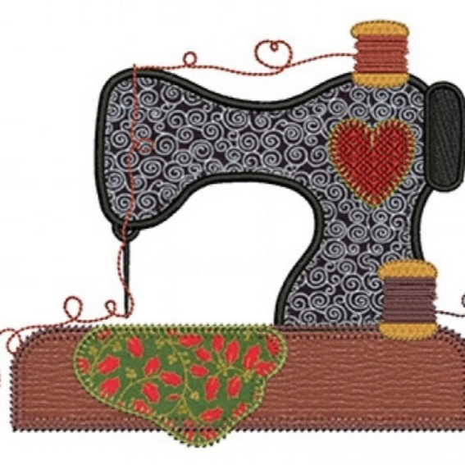
Презентация к уроку по теме:
Аппликация на ткани
Автор: педагог дополнительного
образования МБОУ ДО ЦДЮТ
Белоусова Ольга Васильевна
П. Тульский
2023 г.

Slide 2
Цель: ознакомить учащихся с технологическими условиями и приёмами выполнения накладной аппликации на ткани, научить выполнять её.
Задачи:
Образовательная – научить приёмам изготовления аппликации из ткани.
Воспитательная – подготовить учащихся к самостоятельной трудовой деятельности, активизировать наблюдательность, внимание и воображение, пробуждать фантазию, воспитывать аккуратность в работе.
Развивающая – развивать трудолюбие, индивидуальные творческие способности в процессе технологической деятельности, выработать навыки выполнения аппликации, совершенствовать навыки культуры труда, взаимоконтроль, самостоятельность

Slide 3
Аппликация из ткани
Создание изображений из отдельных элементов, рисунок, полученный путем закрепления на какой-либо основе кусочков различных материалов, предварительно вырезанных по шаблонам. Изображения закрепляются на какой-нибудь основе, которая служит фоном.

Slide 4
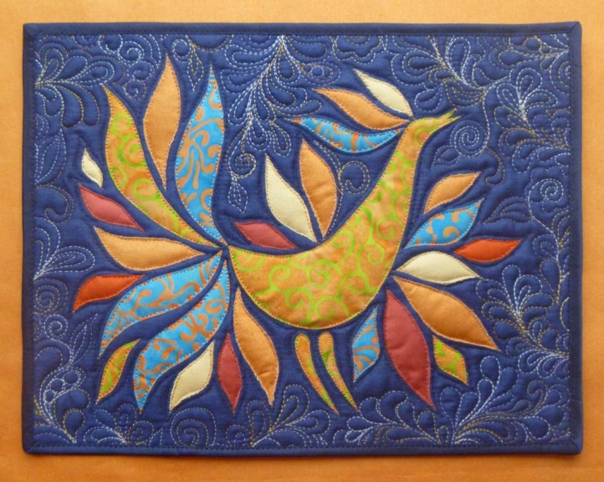
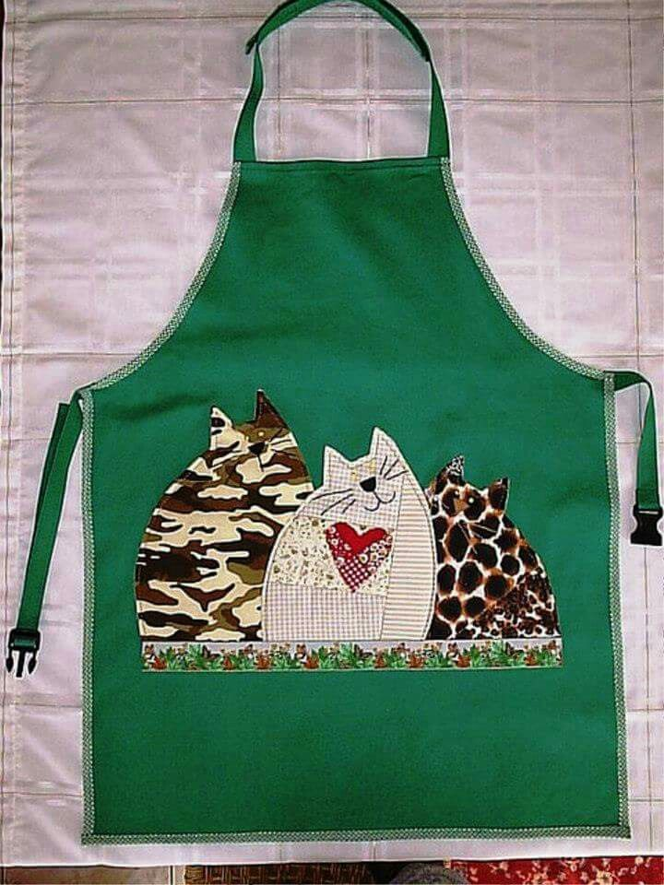
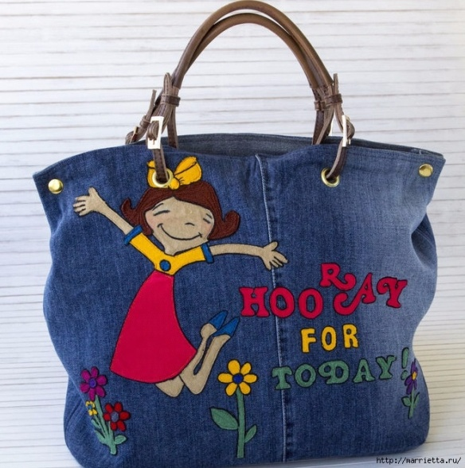
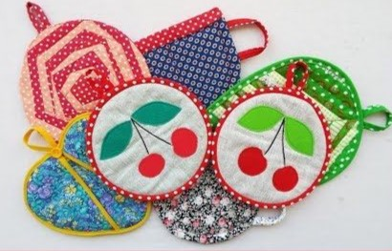
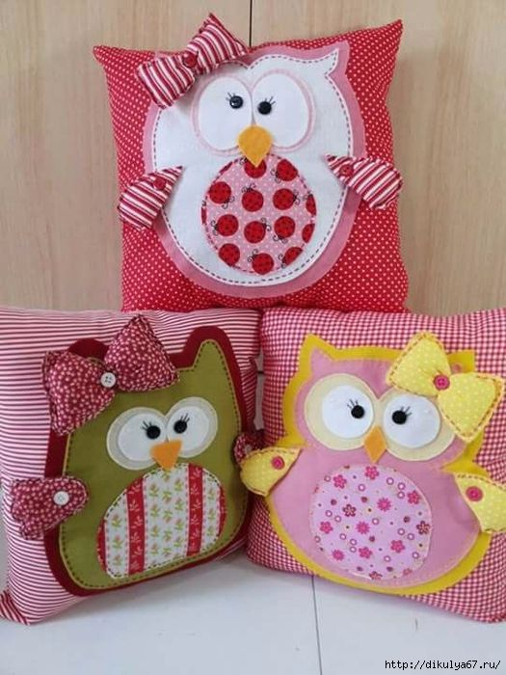
Объекты для аппликации

Slide 5
Способы прикрепления аппликации ручными стежками:
декоративной строчкой косыми стежками;
вышивкой в технике "гладь";
крестообразными стежками;
тамбурным швом;
стебельчатым швом;
петельным .

Slide 6
Машинный способ заключается в закреплении аппликации на ткани машинной строчкой «зигзаг». Нужно выкроить деталь точно по рисунку, закрепить её на лоскуте фона и обработать границы детали швом «зигзаг« на швейной машинке так, чтобы полностью перекрыть срез детали. При выполнении машинной аппликации можно использовать тесьму или окантовочные полоски ткани

Slide 7
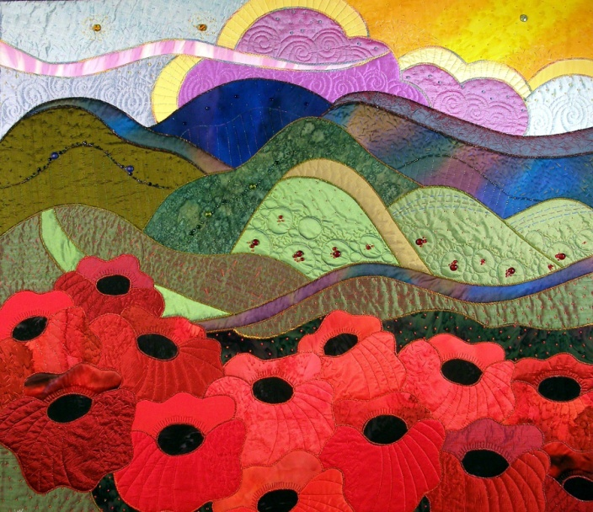
способы выполнения и обработки аппликации из ткани
Простая аппликация – одиночные, большие фрагментные композиции. Все элементы нашиваются на какой-либо общий фон
Многослойная аппликация – фон основы постепенно закрывается элементами аппликации, создавая сплошное лоскутное полотно. Применяется при создании пейзажных и др. сложных сюжетных композиций

Slide 8
Объёмная аппликация – создаёт видимость объёма, рисунок полностью выступает над основным фоном.
Комбинированная аппликация – использование в одной композиции нескольких видов аппликации, вышивки, лоскутной пластики и т.д.

Slide 9
Материалы для тканевой аппликации
Всевозможные натуральные и синтетические ткани разной фактуры — гладкой, ворсистой, блестящей, матовой. Для выполнения выпуклой аппликации прокладочный материал - флизелин, синтепон, ватин. Также понадобятся, казалось бы, уже ненужные лоскуты ткани, оставшиеся от раскроя, а также вещи, бывшие в носке, но прочные и не обесцвеченные.

Slide 10
Законы цветовой гармонии
1)Цвета тёплой группы и светлые ахроматические тона зрительно выступают, а цвета холодной группы и тёмные ахроматические тона - отступают (например, красный кажется ближе синего, а белый - ближе чёрного).
2)Тёмный цвет рядом со светлым представляется темнее, а светлый около тёмного - светлее. Таким образом, можно акцентировать или приглушать цвета в композиции.
3)Чтобы избежать резких перепадов тонов и подчеркнуть яркость лоскутков с рисунком, в изделии необходимо чередовать элементы из тканей с цветным рисунком и однотонных.
4)Выбирать ткани для изделия нужно при одинаковом освещении и желательно при том, при котором изделием чаще будут пользоваться.
5)Интенсивные по цвету элементы рисунка следует пригасить, выбрав при этом ткань более спокойную по расцветке, либо уравновесить, повторив данный цвет на поле пейзажа.

Slide 11
Этапы выполнения аппликации
1. Выбор картинки.
2 . Выбор ткани, из которой будет выполнена аппликация.
3. Перевести рисунок на кальку, вырезать все детали из бумаги и пронумеровать их.
4. Раскрой и сборка аппликации.
5. Накладывание ее на ткань для примерки или определения точного местонахождения.
6. Наметать и настрочить детали.
7. ВТО аппликации

Slide 12
Правила техники безопасности при выполнении аппликации
Правила обращения с ножницами
1. Храни ножницы в указанном месте в определенном положении.
3. При работе внимательно следи за направлением реза.
4. Не работай тупыми ножницами и с ослабленным шарнирным креплением.
5. Не держи ножницы лезвиями вверх.
6. Не оставляй ножницы с открытыми лезвиями
7.Не подходи к товарищу во время работы.
8. Передавай товарищу закрытые ножницы кольцами вперед.

Slide 13
9.Храните булавки и иголки в определенном месте, не оставляйте на рабочем столе.
10.Ни в коем случае не берите иглы и булавки в рот.
11.Не пользуйтесь для шитья ржавой иглой.
12.Выкройки к ткани прикалывайте острыми концами булавкой в направлении от себя
13. Перед работой установить необходимую температуру нагрева платформы утюга.
14.Включать утюг в сеть и выключать из неё только сухой правой рукой.
15. По окончании работы утюг отключить, вынимая только за вилку.
16. Привести в порядок рабочее место.

Slide 14
Работы детей

